Slide 1
Сабақ тақырыбы:
Көлденең жолақты бұлшықеттің құрылысы. Миофибрилла құрылысы.
Оқу мақсаты:
10.1.6.1 көлденең жолақты бұлшықеттердің ультрақұрылымын зерттеу.
Сабақтың мақсаты:
Көлденең жолақты бұлшықеттің құрылысын, миофибрилла құрылысын,
саркомер және жиырылғыш нәруыздардың ролін зерттейді.

Slide 2
Бағалау критерийлері
Көлденең жолақты бұлшықеттің құрылысы мен қасиеттерін сипаттайды;
Миофибриллалардың құрылысымен танысады.
Көлденең жолақты бұлшықеттердің ультрақұрылысын зерттей алады.
Саркомер және жиырылғыш нәруыздың ролін сипаттайды.
Оқушылар жасай алады:
Бұлшықет ұлпалары мен олардың адам ағзасында орналасуын сәйкестендіреді.
Бұлшықеттің әрбір құрылымының қызметін анықтайды.
Бұлшықет талшықтарының жиырылу элементтерін сипаттайды.

Slide 3
Термин сөздер
Миофибрилла
Дискілер
Саркомер
Сарколемма
Т-жүйе
Актин
Миозин

Slide 4
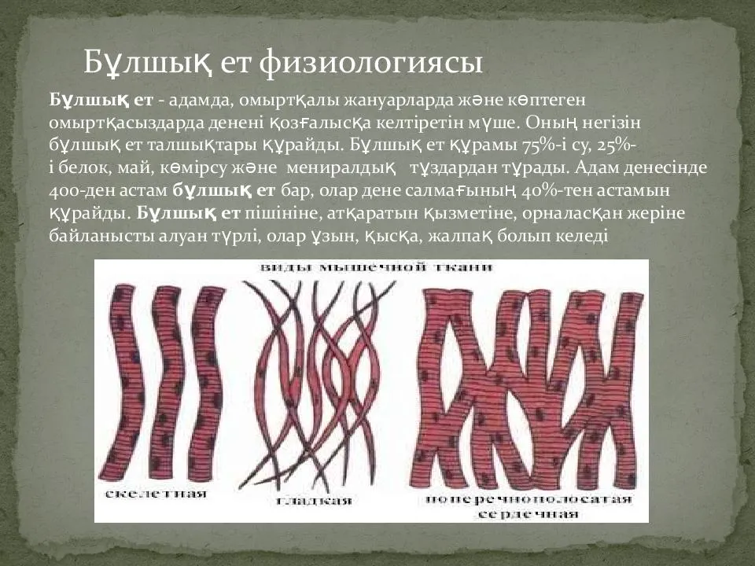
Бұлшықет ұлпасы құрылысына қарай
Бірыңғай салалы
Көлденең жолақты
(қаңқа және жүрек бұлшықеттері)
Қаңқа бұлшықетінің қызметтері:
- адам дене қалпын сақтауға қатысады;
- дененің кеңестікте қозғалысын қамтамасыз етеді;
- дене бөліктерінің бір-біріне салыстырмалы түрде қозғалысын қамтамасыз етеді;
- жылу көзі болып табылады (жылу реттеуге қатысады).

Slide 5
Бұлшықеттің физиологиялық қасиеттері
1. Қозғыштық – бұлшықеттің тітіркендіргішке қозып жауап беруі;
2. Өткізгіштік – бұлшықет бойымен қозудың өтуі;
3. Жиырылу – бұл қозу кезінде ұзындығы немесе кернеуінің өзгеруі;
4. Эластикалық (созылғыш, майысқақ) – жиырылудан кейін бұлшықеттің бастапқы пішініне келуі;
5. Автоматия - бұл тіннің сырттан тітіркендірусіз өзінде пайда болатын серпіністер арқылы қозуын айтамыз.
6. Пластикалық – бұл ұзындығы өзгерген пішінін біраз уақытқа дейін сақтау.

Slide 6
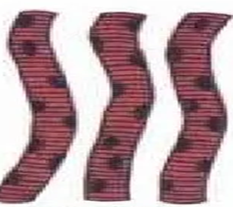
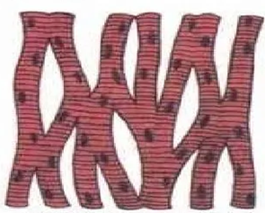
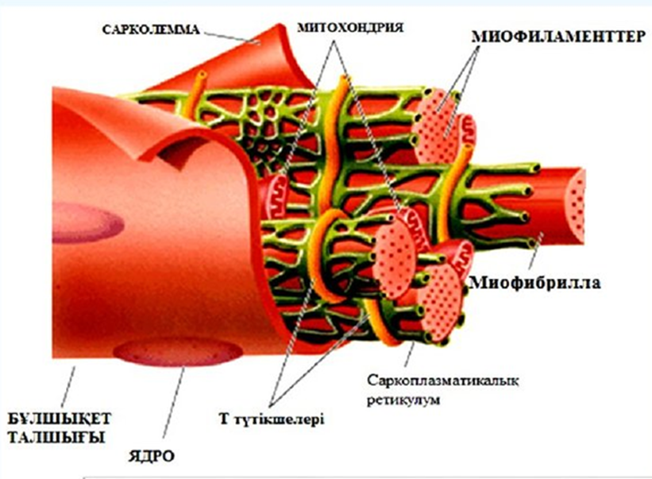
Қаңқа к.ж.б.
Жүрек к.ж.б.
Көлденең жолақты бұлшықет көптеген фукционалды бірліктерден,яғни бұлшықет талшықтарынан немесе бұлшықет жасушаларынан тұрады.Олар бір-біріне параллель орналасқан цилиндр пішінді болып келеді.Көп ядролы жасушалардың диаметрі-0,01-0,1 мм,ұзындығы бірнеше сантиметрге жетеді.Бұлшықет талшықтарының түйіндері коллагенді талшықтармен және дәнекер ұлпасымен қоршалған.
Әрбір талшық мембраналық сарколеммамен
айнала қоршалған,құрылысы бойынша плазмалық мембранаға ұқсас келеді.
Сарколемма-эластинді қозуға қабілетті мембрана,олар ион өзектерінің қозу стимулына жауап ретінде ашылып-жабылу және оларды әрі қарай Т-жүйеге беру қызметін атқарады.

Slide 7
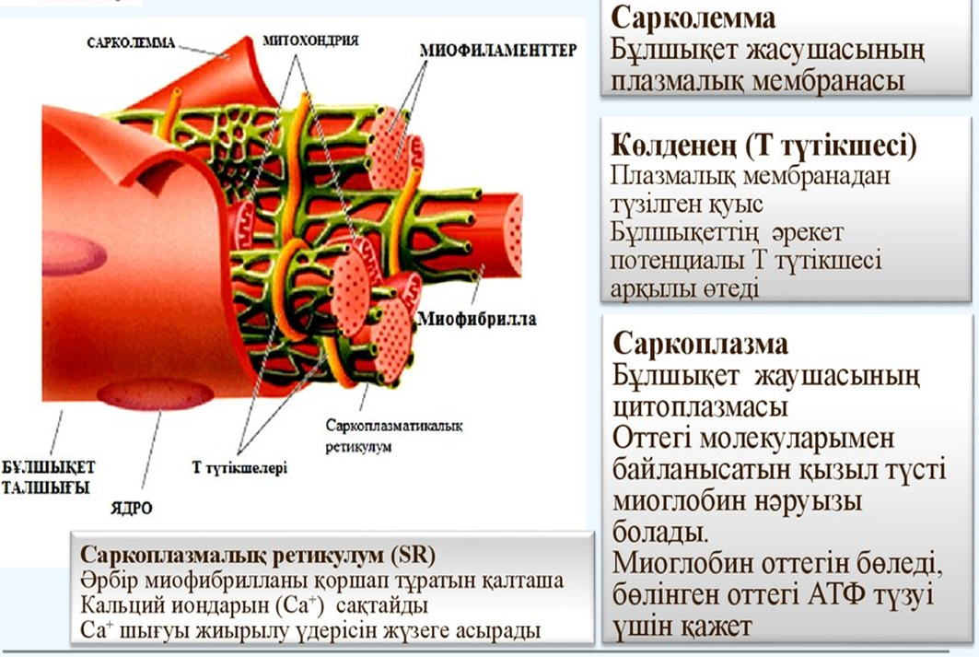
Бұлшықеттің әрбір құрылымының қызметтері.

Slide 8
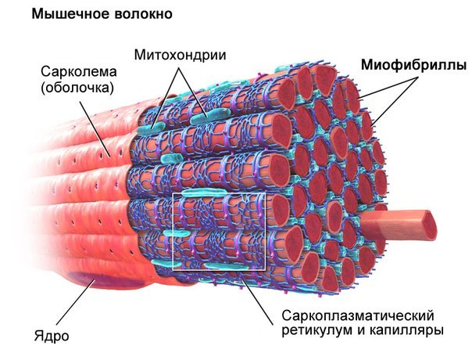
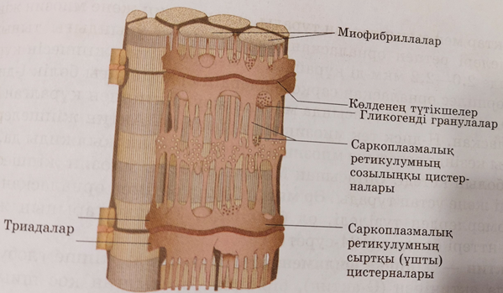
Бұлшықет талшықтарының құрамындағы жиырылу аппараты-миофибриллалар,олар бұлшықеттің көлденең жолағын түзеді. Әр миофибрилла орташа 2500 профибриллалардан құралады.Жуан протофибриллалар миозин нәруызынан,жеңішкелері актин нәруызынан құралады.Бұлшықет құрамында миозин мөлшері өте жоғары:1 кг бұлшықетте шамамен 200 г нәруыз бар,олардың 100 грамы миозин.Актин мөлшері аз,1 кг бұлшықетте 30 г болады.
Миофибриллалар арасында көптеген митохондриялар (саркосомалар) орналасқан.
Бұлшықет талшықтарының цитоплазмасы саркоплазма деп аталады,ал ішкі мембрана желісі саркоплазмалық ретикулумды құрайды.Талшықтардың көлденеңінен және миофибриллалар арасында түтікшелер жүйесі өтеді,олар Т-жүйе деп аталады.Кейбір жерлерде Т-жүйелер түтікшелер екі саркоплазмалық ретикулм цистерналары арасында орналасса-триада деп аталады.Түтікшелер мен цистерналар көлденең мембраналы көпірмен байлнысқан.
Цистерналар кальций иондарының ұсталуына және босап шығуына қатысады,олардың концентрациясы саркоплазмада бұлшықет талшықтарының жиырылу қызметіне әсер етеді.
Саркоплазмалық ретикулум және Т-жүйесі

Slide 9
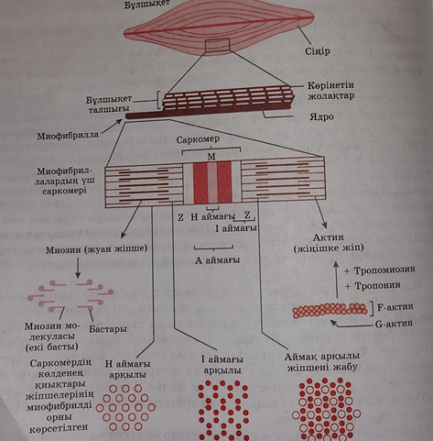
Миофибриллалар дұрыс ауысып келетін бөліктерге (дискілерге) бөлінеді.Бұл бөлік қосарлы сәуле шығара алады,күңгірт болып көрінеді.Бұлар анизотропты бөліктер А әрпімен белгіленген.Басқа бөліктері ақшыл болады,оларда қосарлы шағылыстыру қабілеті жоқ.Бұл изотропты дискілер І әріпімен белгіленген.
А дискінің ортасынан Н ақ жолақ, І-дискінің ортасынан күңгірт жолақ Z өтеді, олар саңылаулар арқылы миофибриллалар өтетін жұқа мембраналардан тұрады.
Екі Z тізбегі арасындағы миофибриллалар бөлігі саркомерлер деп аталады.
Сонымен актин жіпшесін құраушы екі саркомердің арасындағы бөлік І-диск,екі І –диск арасында А-диск орналасқан.Н-диск тек миозиннен тұрады,Актин жіпшесі жиырылу кезінде ортасына миозин жіпшесіне қарай жылжиды да,Н-диск жоқ болып кетеді.Әрбір миофибрилл ретімен орналасқан саркомерлерден түзіледі,олар бұлшықеттің жиырылуына қатысады.

Slide 10
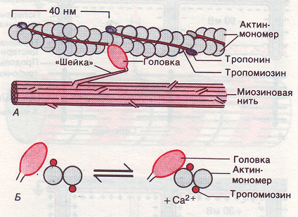
Актин –жіңішке филаменттер
Актин-жіңішке филаменттер.Әр актинді жіпше глобулалы молекула актинінен
(G-актин),бір-бірінен оратылған қос шиыршықтан түзілген.Филаменттердің бір ұщы Z-пластинаға бекітілген.Актинді молекулалардың барлық кешені Ғ-актин деп аталады,оған АТФ молекуласы қосылады.Актинге қосымша тропомиозин жіпшесі оралған және бірдей интервалдарға үш суббірліктен құралған тропонин молекуласы бекітіледі.
Тп-С-кальций иондарымен байланысады.
Тп-Т-тропонинді тропомиозинмен біріктіреді.
Тп-миозин мен актин арасында байланысты тоқтатады.

Slide 11
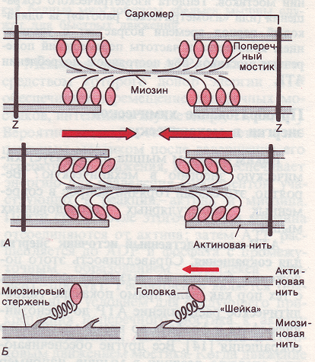
Миозин-жуан филаменттер.
Миозин молекулалары актин элементтерінің арасында орналасқан,қосарлы бастары бар, шарнирлі бөлігіне мойны арқылы бекітіледі.Молекула мойны оның қозғалғыштығын қамтамасыз етеді және ұзын артқы жіпшесіне өтеді.Бұлшық ет талшықтарында басқа да нәруыздар бар,олар бұлшықет талшығының ішкі
Компоненттерінің құрылысын құрады.

Slide 12
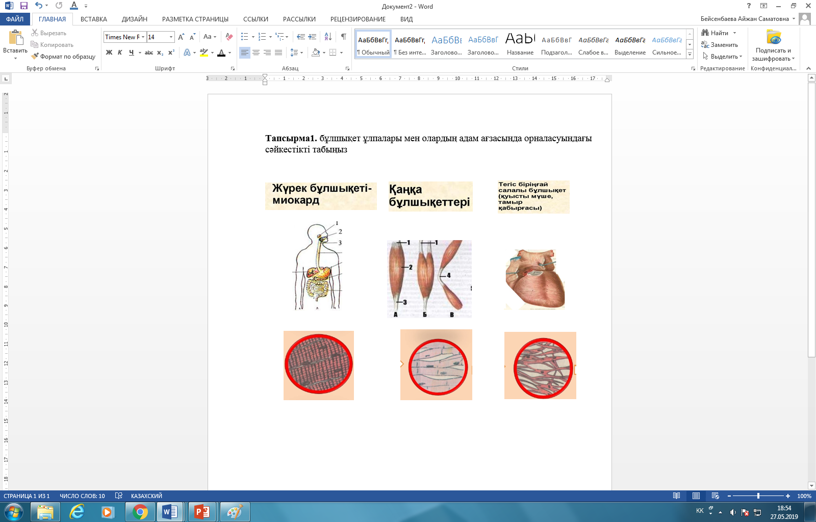
1-тапсырма.Бұлшықет ұлпалары мен олардың адам ағзасында орналасуындағы сәйкестікті орнатыңыз.
1
2
3
А
Б
В
1 | 2 | 3

Slide 13

Тапсырма 2. Бұлшықеттің әрбір құрылымының қызметін анықтаңыз:
Сарколемма
Миофибрилла
Саркоплазмалық ретикулм
Т-түтікше

Slide 14
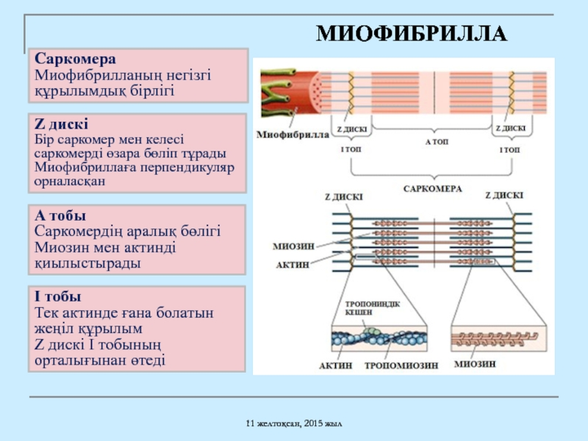
3-тапсырма.Бұлшықет талшықтарының жиырылу элементтерін сипатта.
Z –дискі.
А-тобы.
І-тобы.
Актин
Миозин

Slide 15
3-тапсырма.Бұлшықет талшықтарының жиырылу элементтерін сипатта.
.
Z –дискі. Екі саркомердің арасын бөліп тұрады. Миофибриллаға перпендикуляр орналсқан.
А-тобы. Саркомердің аралық бөлігі. Миозин мен актинді бөліп тұрады.
І-тобы. Тек актинде ғана болатын жеңіл құрылым.Z дискі І-тобының орталығынан өтеді.
Актин Жіңішке филаменттер,аз мөлшерде кездеседі.1кг бұлшықетте 30 г болады.
Миозин Жуан филаменттер,көп мөлшерде кездеседі. 1 кг бұлшықетте 100 г болады.

Slide 16
Қортынды сұрақтар.
1.Қаңқа бұлшықеттерінің қызметтік бірлігі дегеніміз не?
2. Бұлшықет талшықтарының жиырылу аппаратын не құрайды?
3.Бұлшықет талшықтарының мембранасы қалай аталады?
4.Миофибриллалар қандай нәруыздардан түзіледі.
5.А,Н,І-дискілері қандай нәруыздан тұрады?

